Slide 1

Dartsmester club
A csapat tagjai:
Pusztafalvi Zsuzsa Rita, Bordás Zoltán, Hámori József

Slide 2
A projekt célja, célcsoportja
Egy fiktív darts club honlapjának elkészítését választottuk:
Fő célja a játék népszerűsítése és bevételi forrás teremtése a nemzetközi versenyzéshez
Célcsoportja: a helyi egyetemisták, de bárki csatlakozhat a klubhoz
Az oldalon bemutatkozik a 4 alapító tag/edző
Lehetősége van az érdeklődőknek különböző edzések közül választani rövid ismertetés alapján, pályát foglalni, illetve tájékozódni az elérhetőségekről

Slide 3
Tervezés és keretrendszer választás
A munka során személyesen és messengeren tartottuk a kapcsolatot
A tervezési szakaszban elsősorban személyesen egyeztettünk, ötleteltünk és kiosztottuk a feladatokat
A megvalósítás során elegendő volt messengeren jelezni a többiek felé ha elkészült valami, változtatni kellett, vagy csak véleményeztetni akartunk egy újabb ötletet
A weboldal elkészítéséhez a wordpress alkalmazást választottuk, mint keretrendszert, korábban egy modulon keresztül ismerkedtünk vele
Az ingyenes tárhelyhez és a domainhez a Cpanel-en regisztrálva, fiókot létrehozva jutottunk hozzá. A fiókon belül lehetőség van telepíteni a wordpress alkalmazást és az ingyenesen használható sablonokkal dolgozni
A projektmunka során a keretrendszer ingyenes verziójának használata miatt ugyan kellett kompromisszumokat kötnünk az eredeti terveinkhez képest, ugyanakkor az elérhető tárhely mérete lehetővé tette a weboldal sablonja mellett több, plusz bővítmény használatát is

Slide 4
Felhasznált eszközök
Tárhely és domain: Cpanel
Kapcsolattartás: messenger
Keretrendszer: wordpress bővítményekkel ( user registration, bookly, WP Google Térkép bővítmény )
Logo tervezés és képek: Chat Gpt

Slide 5
Feladatmegosztás:
Zsuzsa: sablon keresés, design és honlapszerkezet tervezés, képek gyűjtése, szöveges részek összeállítása, tartalmak feltöltése, regisztrációs űrlap elkészítése
Zoltán: sablon keresés, kapcsolat oldal elkészítése, kötelező tartalmi elemek elhelyezése, tartalmak feltöltése, youtube videók beágyazása
József: sablon keresés, logo tervezés, képek gyűjtése, sablon testreszabása, jelentkezési űrlap elkészítése, reszponzív megjelenés beállítása és ellenőrzése

Slide 6
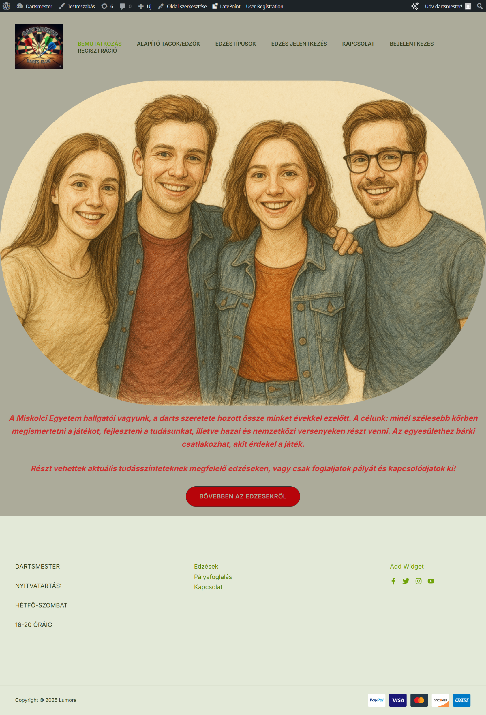
Főoldal felépítése
Header: logó, klub neve, menüpontok,
Body: bemutatkozó szöveg és kép, gomb a továbblépéshez
Footer: nyitvatartás, linkek a további lehetőségekhez, widgetek, social media

Slide 7
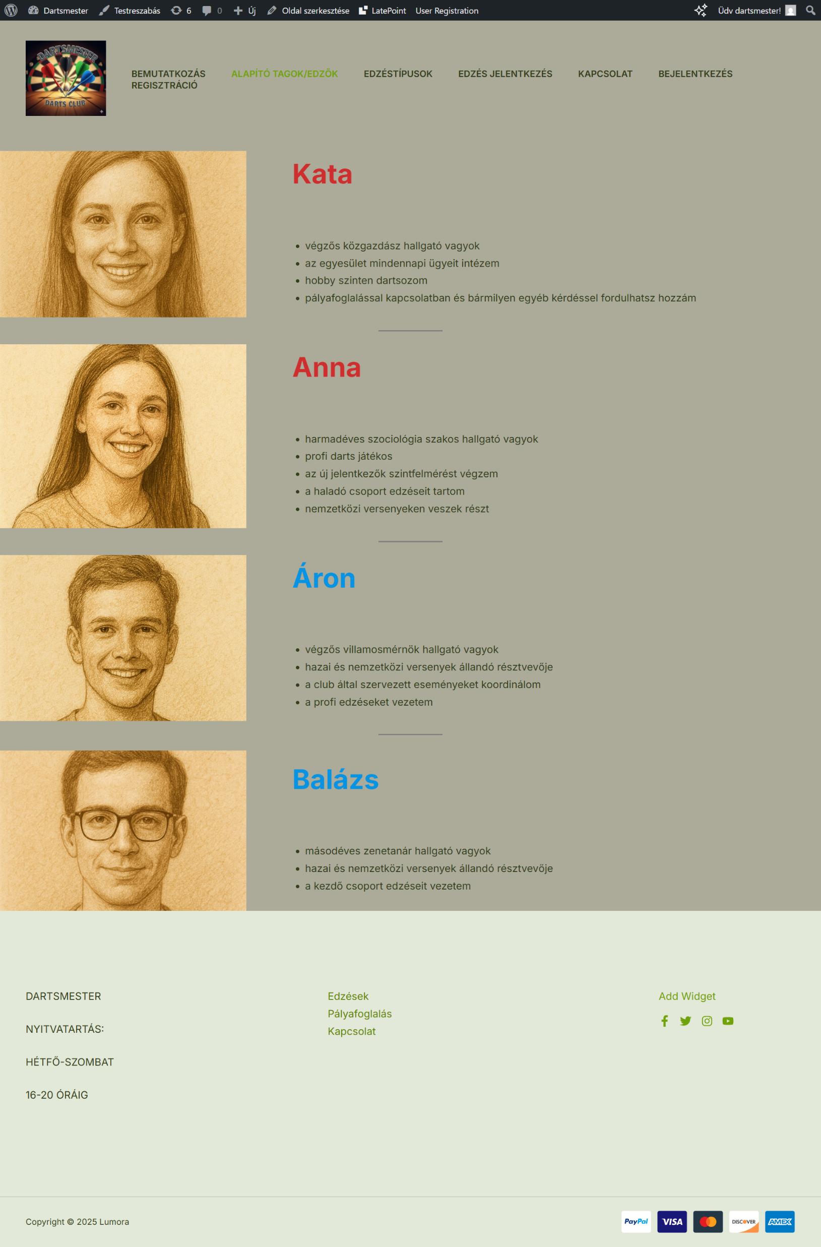
Tagok/edzők bemutatása
egy-egy kép és a bemutató szöveg mind a négyükről
elérhető az oldal a főmenüből
az információ mennyisége nem indokolta, hogy tagonként új aloldalt hozzunk létre, átlátható, kényelmes felhasználói élmény szimpla görgetéssel

Slide 8
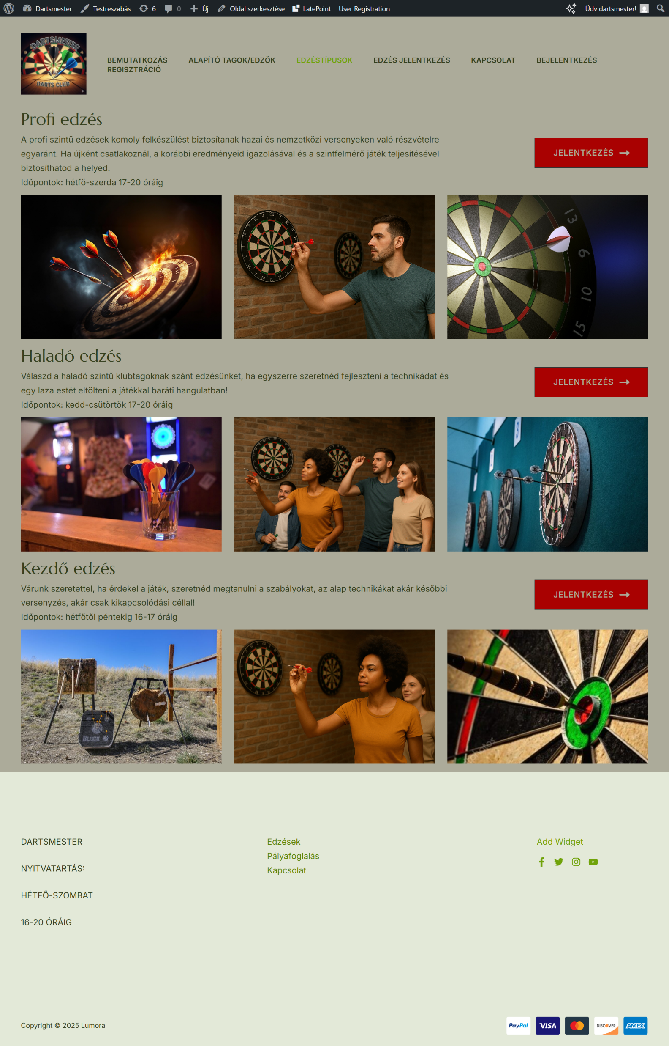
Edzések bemutatása
a weboldalon bemutatjuk az elérhető edzéstípusokat
az oldal 3 - féleképpen érhető el: főoldalról gombra kattintva, vagy footer menüből, vagy főmenüből közvetlenül
a jelentkezés gombokra kattintva juthat el a látogató az edzés jelentkezés oldalra, ahol már konkrét időpontot tud választani
a foglalási lehetőség a bookly nevű bővítmény felhasználásával készült
a képek és a szöveg elrendezése egységes

Slide 9
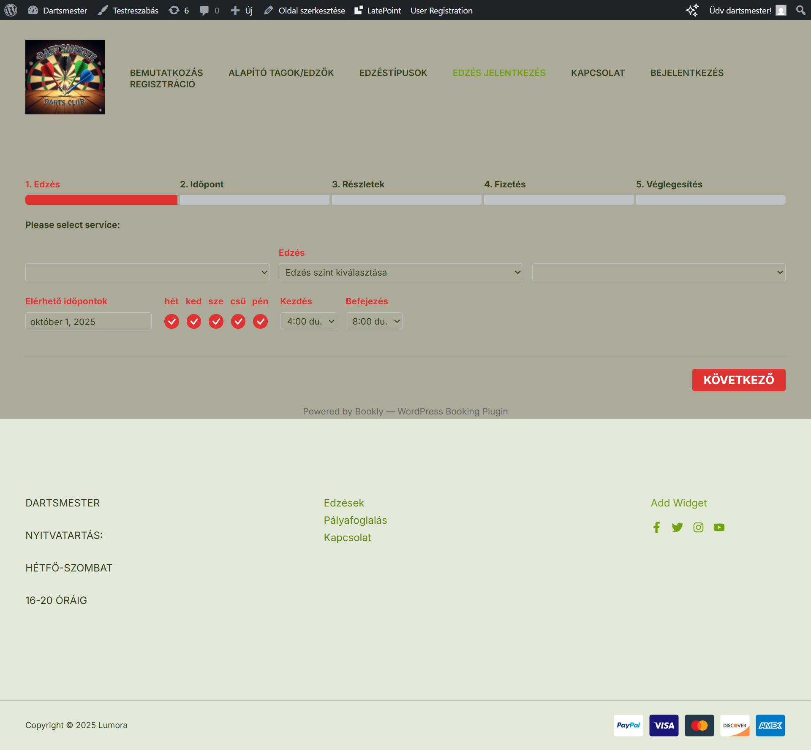
Edzésre jelentkezés
az oldal elérhető főmenüből, vagy az edzések oldalak jelentkezés gombjaira kattintva
a bookly nevű bővítmény felhasználásával készült a foglalási lehetőség
a megadott információkat adatbázisban tároljuk
a konkrét edzés típusa és időpontja is megadható

Slide 10
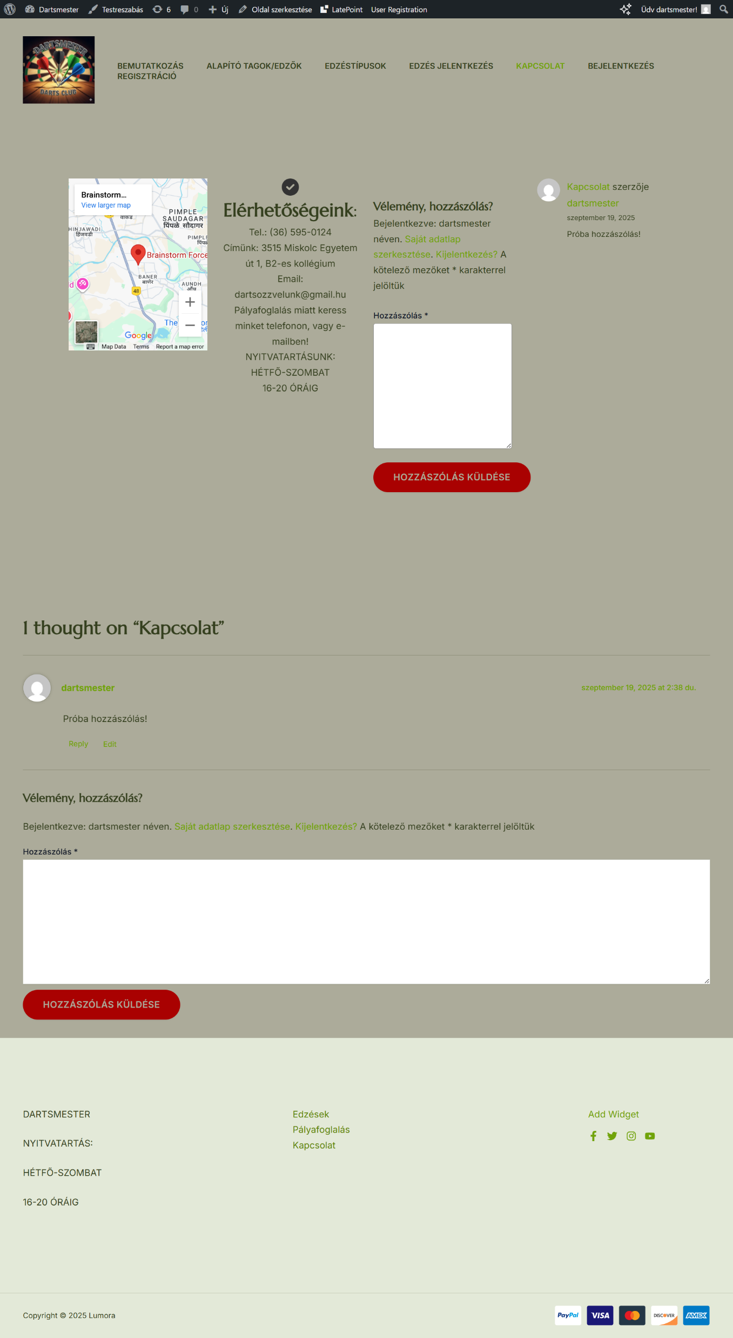
Kapcsolat oldal
itt találhatóak az elérhetőségeink és a térkép
főmenüből közvetlenül elérhető, vagy footer menüben szereplő linken keresztül
lehetőség van hozzászólást írni

Slide 11
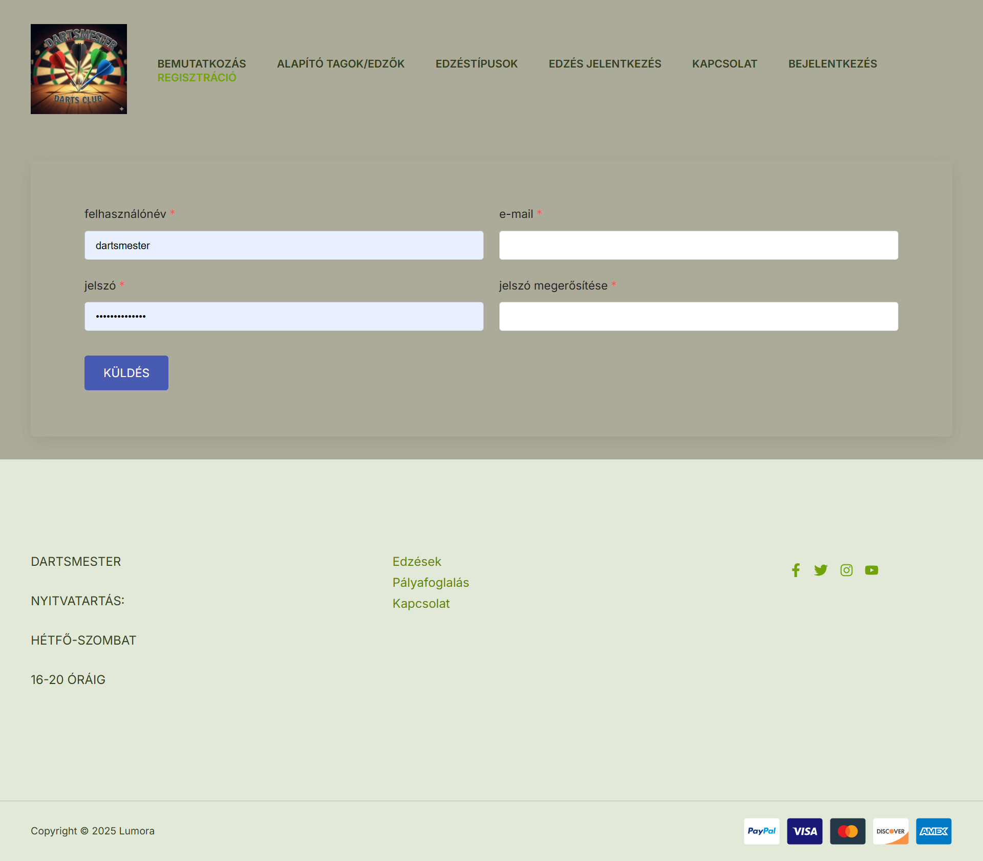
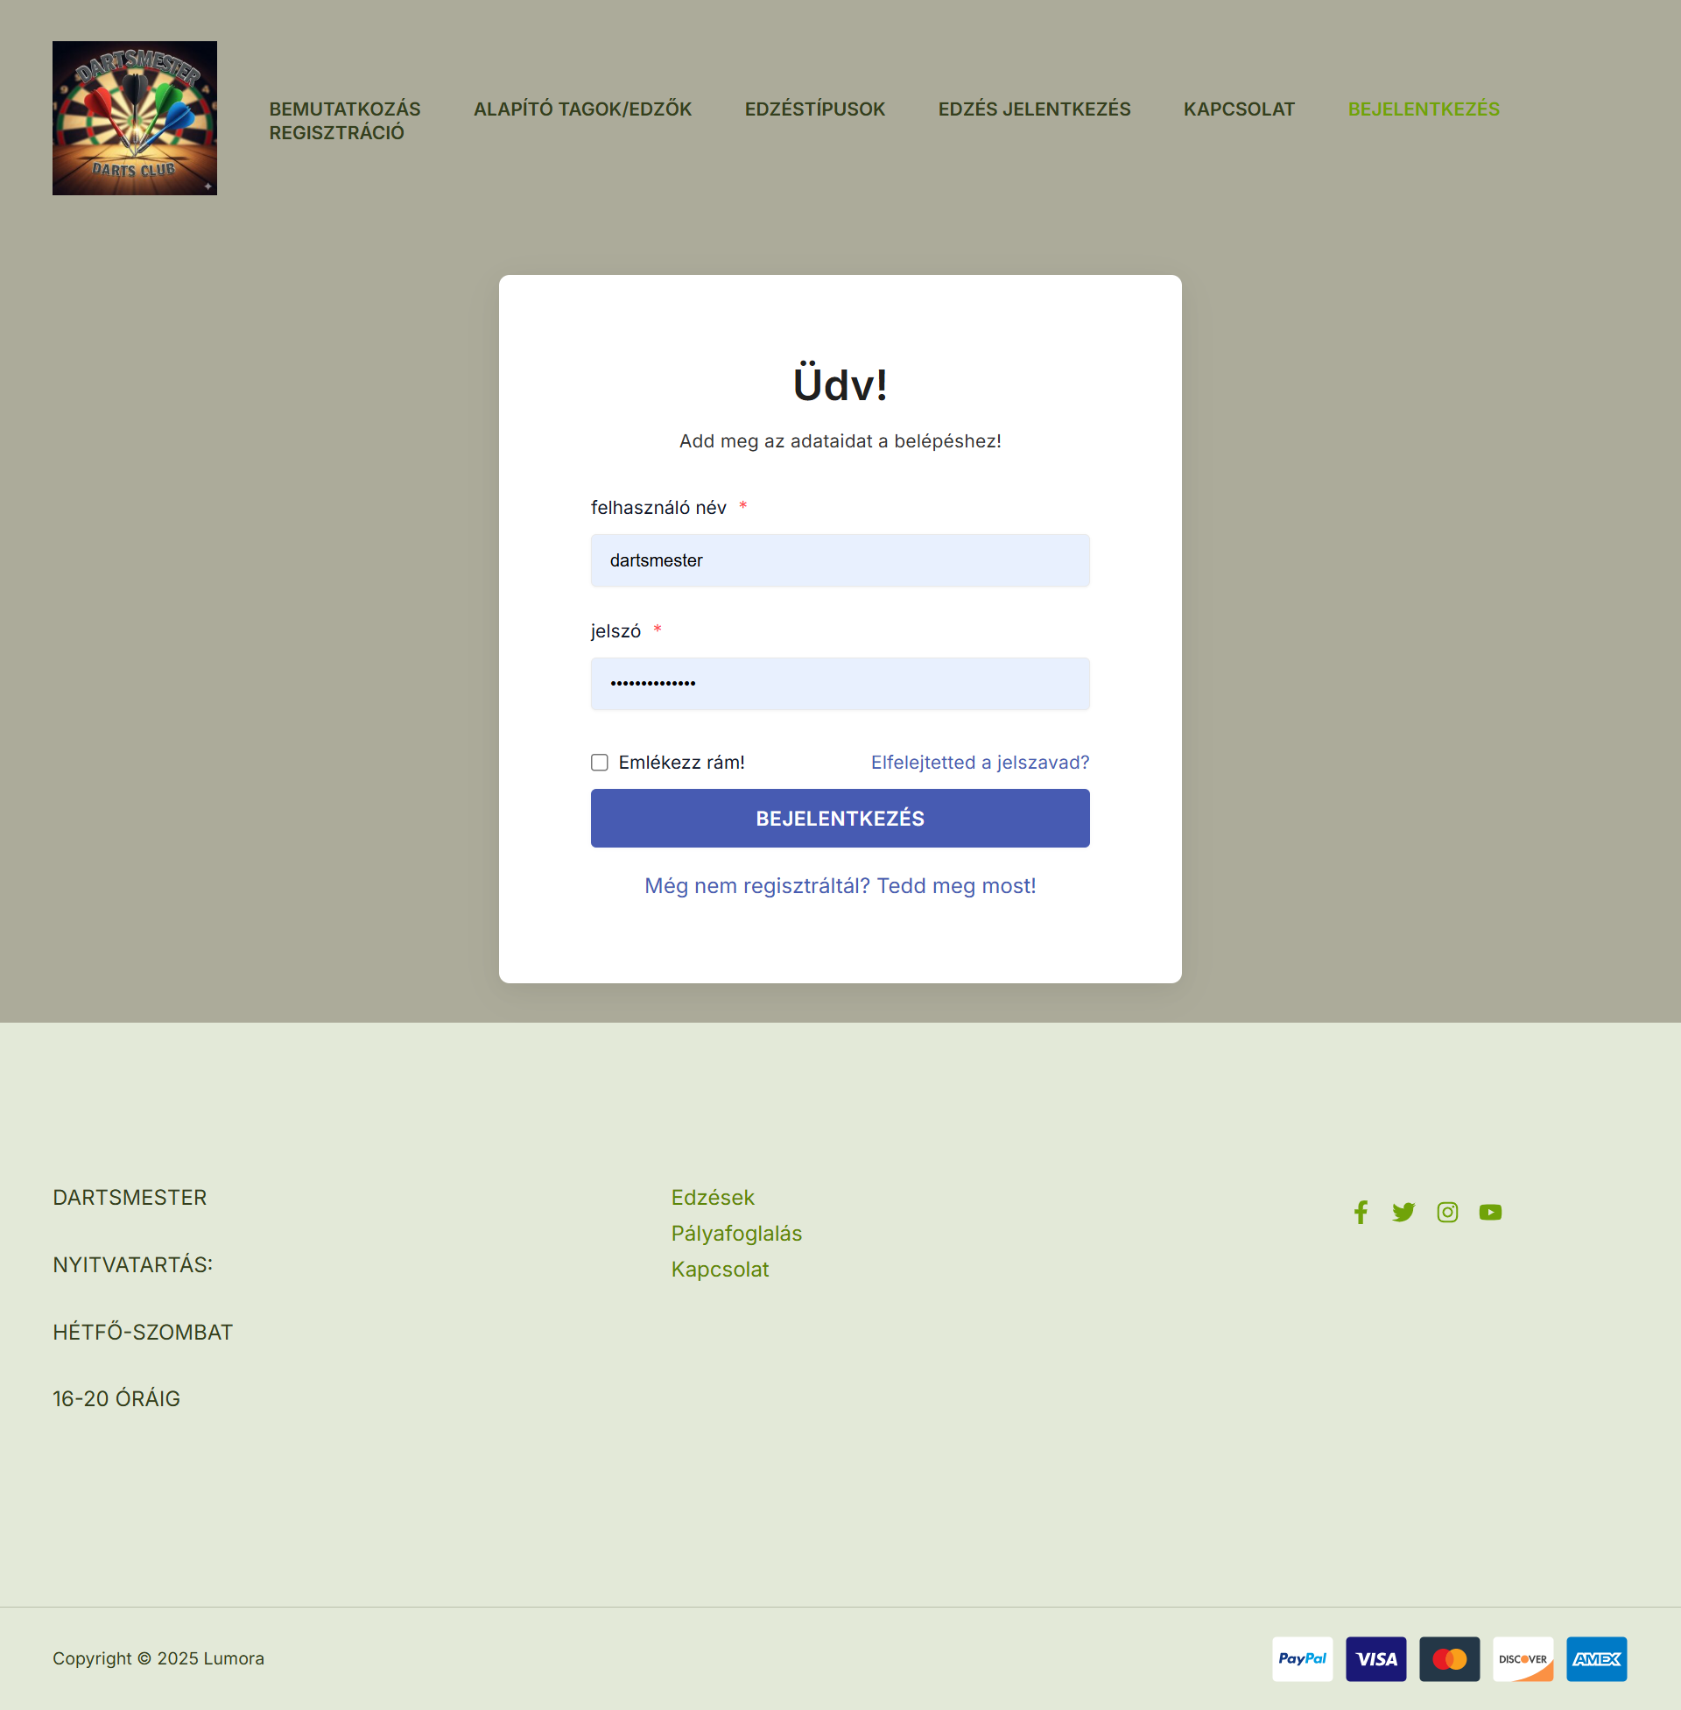
Bejelentkezés és regisztráció
lehetőség van regisztrálni az oldalon, majd felhasználóként bejelentkezni
főmenüből közvetlenül elérhető, vagy footer menüben szereplő linken keresztül
a megadott információkat adatbázisban tároljuk
a regisztrációval feliratkozó státuszba lehet kerülni, ez adminisztrátori jogosultsággal utólag módosítható

Slide 12
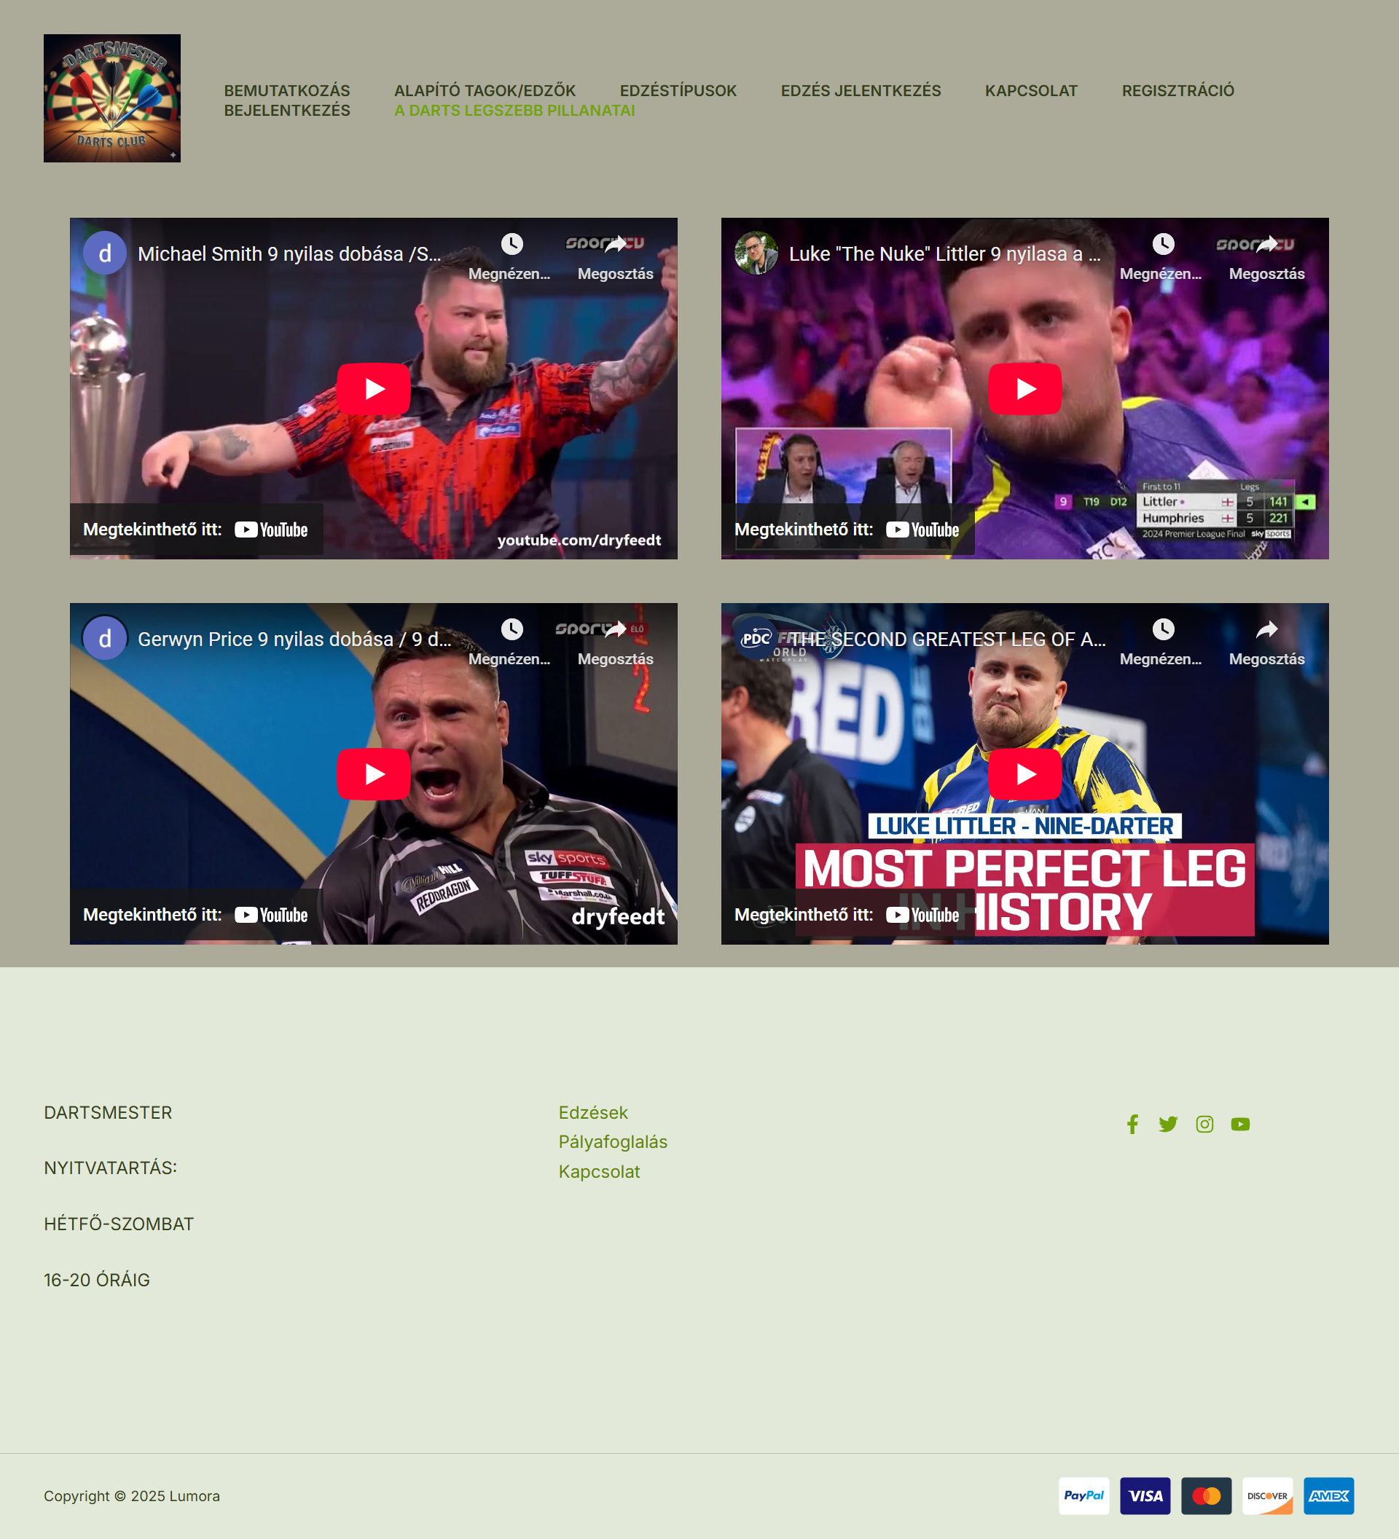
Profi darts videók
Youtube videók kerültek az oldalra, profi játékosok legszebb pillanataival.

Slide 13
Tapasztalatok
A közös munka alapvetően nagyon jól működött, mindenki hozzátette azt, amire szükség volt
A sablon kiválasztására mindenképpen érdemes időt szánni
A wordpress sablonok ingyenes verziói valamennyire korlátozzák ugyan a lehetőségeket, de bővítmények használatával több funkció is beépíthető, ha van elég tárhely
A wordpress könnyen átlátható, kis gyakorlással jól és gyorsan használható, sok érdekes lehetőséget találtunk benne

Slide 14

KÖSZÖNJÜK A FIGYELMET!

